Slide 1
Unidad 1.
El material genético
Profesor: Cristian Muñoz
Curso: 2do Medio

Slide 2
Ver el experimento de la acetabularia..
https://www.youtube.com/watch?v=6uAVO7oELyI

Slide 3
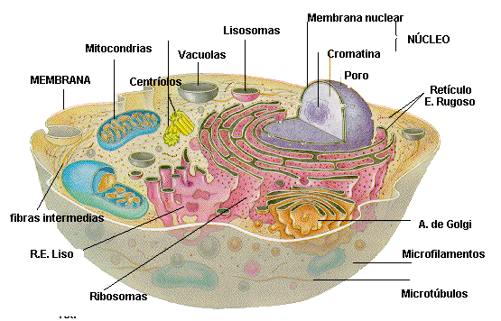
Le cell...

Slide 4
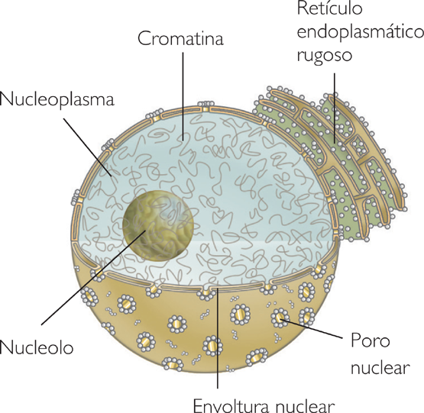
El nucleo celular

Slide 5
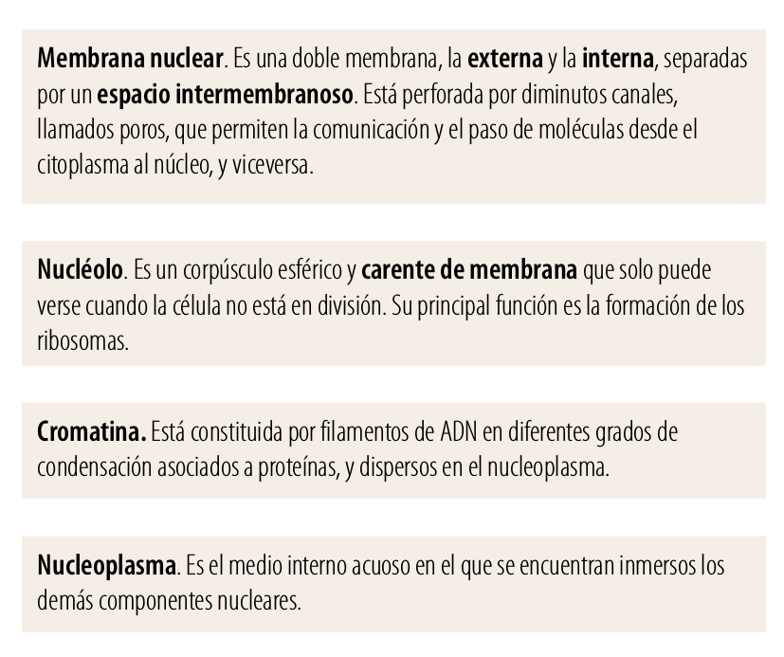

Slide 6
Proximo taller: Obervación de muestras al microscopio óptico.
Traer azul de metileno!

Slide 7
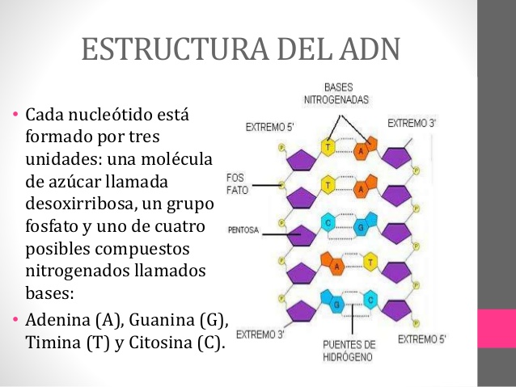

Slide 8
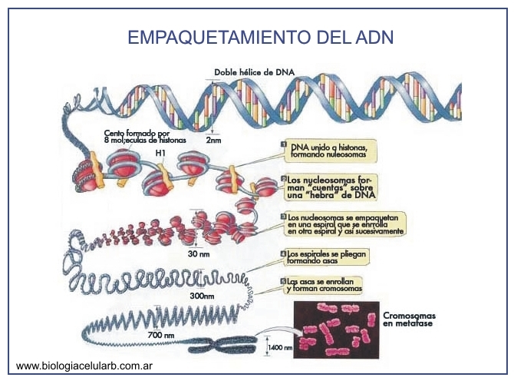

Slide 9
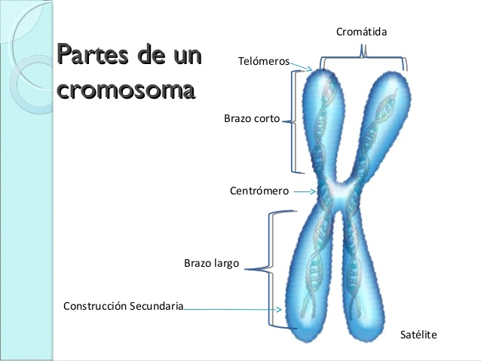

Slide 10
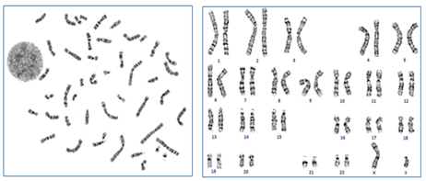
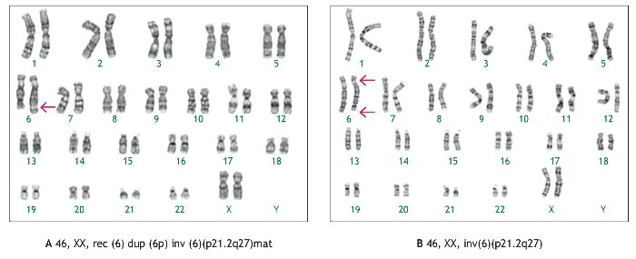
Cariotipo
Los cromosomas no se ven siempre dentrode la célula, además no se ordenan...

Slide 11
